Slide 1



三角形中的范围问题

Slide 2
已知一边及对角
1
2
已知一边及邻角
类型
3
已知两边
4
已知一边及其它边角组合
5
已知一角及其它边角组合

Slide 3
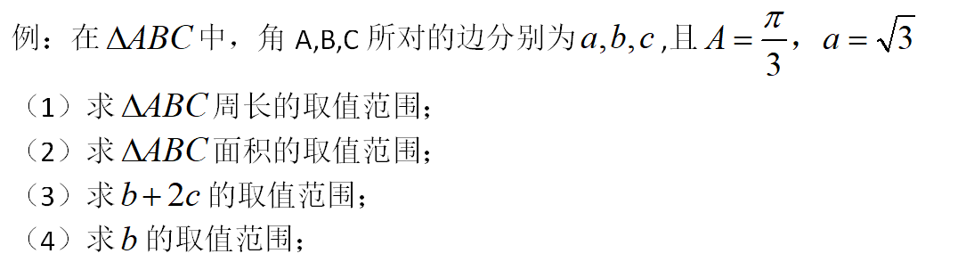
已知一边及一边的对角

Slide 4
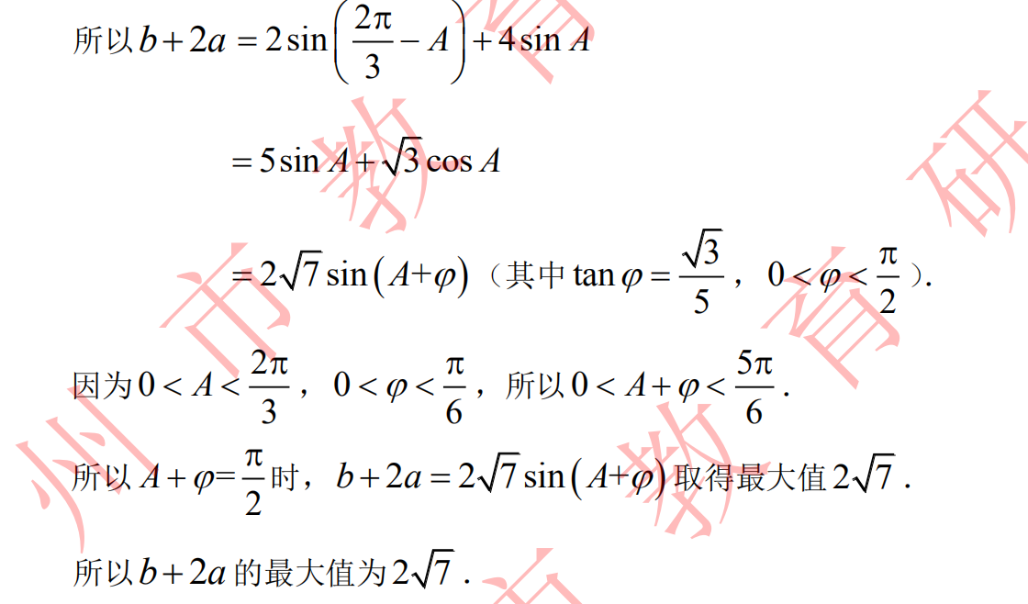
（3）

Slide 5

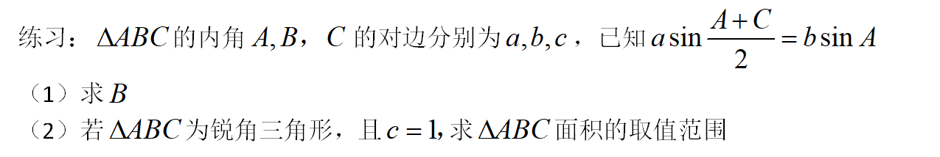
已知一边及邻角

Slide 6

已知两边

Slide 7
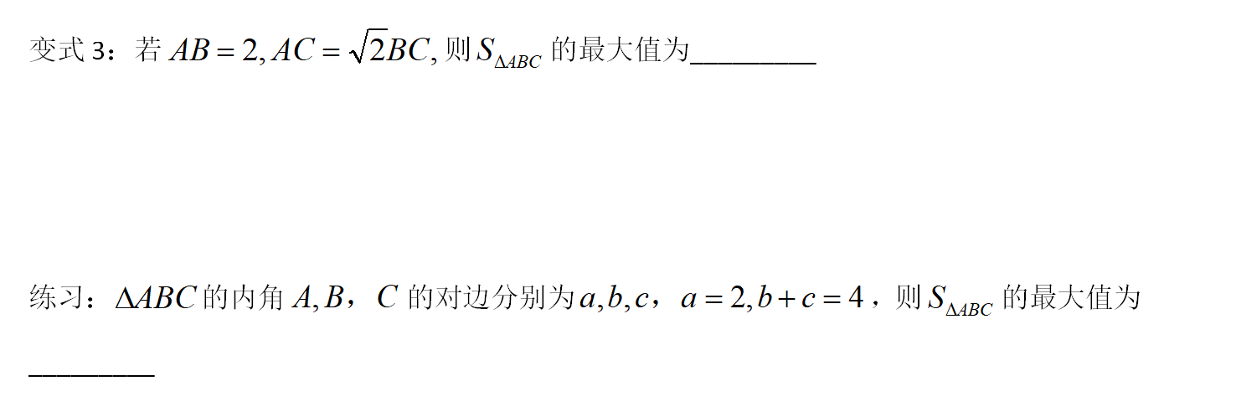
已知一边及其它边角关系

Slide 8
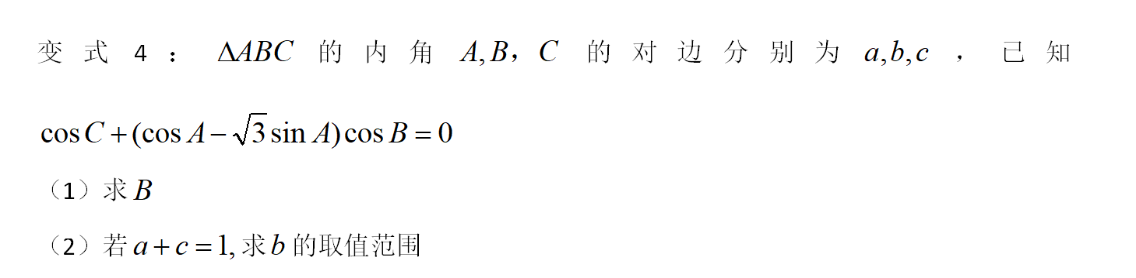
已知一角及其它边角关系

Slide 9
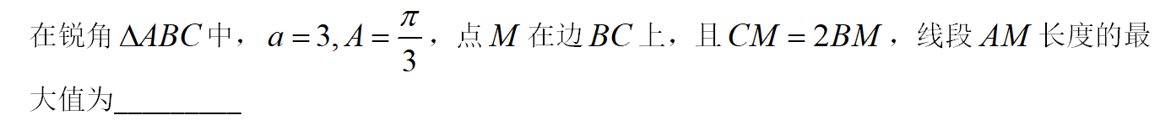
思考

